Slide 1
Experiencia del uso de la NOC Atención Primaria en Madrid
José Luis Aréjula Torres
Dirección Técnica de Sistemas de Información
Gerencia adjunta de planificación y calidad
Abril 2011

Slide 2

Introducción
Preparación del entorno clínico
Sistema de entrada – Aplicaciones PC
  Capa de datos
  Capa tecnológica
  Capa de presentación
Sistemas de Información
Análisis de la información
Los logros, los retos, las dudas
Conclusiones
Notes:
2

Slide 3
Introducción
El uso de la NOC en entornos clínicos requiere del desarrollo de un plan de implantación
Los planes de implantación deben contemplar áreas formativas, organizativas, de gestión y de integración en los sistemas electrónicos
La integración en los EHR de la NOC es solo un elemento más para el éxito en la implantación clínica.
El desarrollo de Sistemas de Información que incluyan en su CMBD la NOC es un requisito imprescindible

Slide 4
Introducción
Preparación del entorno clínico
Sistema de entrada – Aplicaciones PC
  Capa de datos
  Capa tecnológica
  Capa de presentación
Sistemas de Información
Análisis de la información
Los logros, los retos, las dudas
Conclusiones
Notes:
4

Slide 5
Consideraciones previas
El uso de la NOC a nivel clínico requiere de una decisión de institucional y estratégica.
Formación clínica en el manejo de los LEE y específicamente del uso de la NOC
Integración de los LEE en los programas de salud
Toda la organización “habla” NOC

Slide 6


Boletines de casos de enfermería

Slide 7

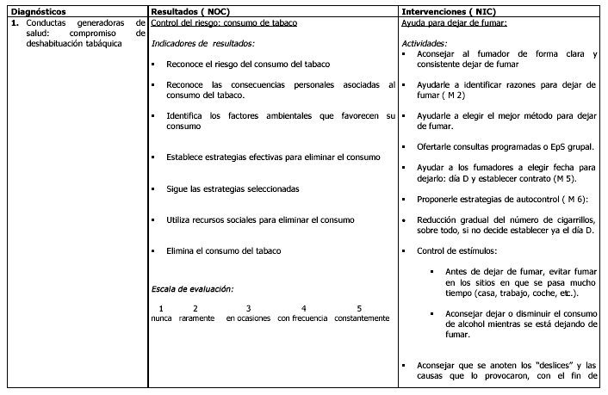
Protocolos y programas con lenguaje estandarizado
Notes:
Quedan definidos los diagnósticos más frecuentes con una priorización de resultados e intervenciones

Slide 8
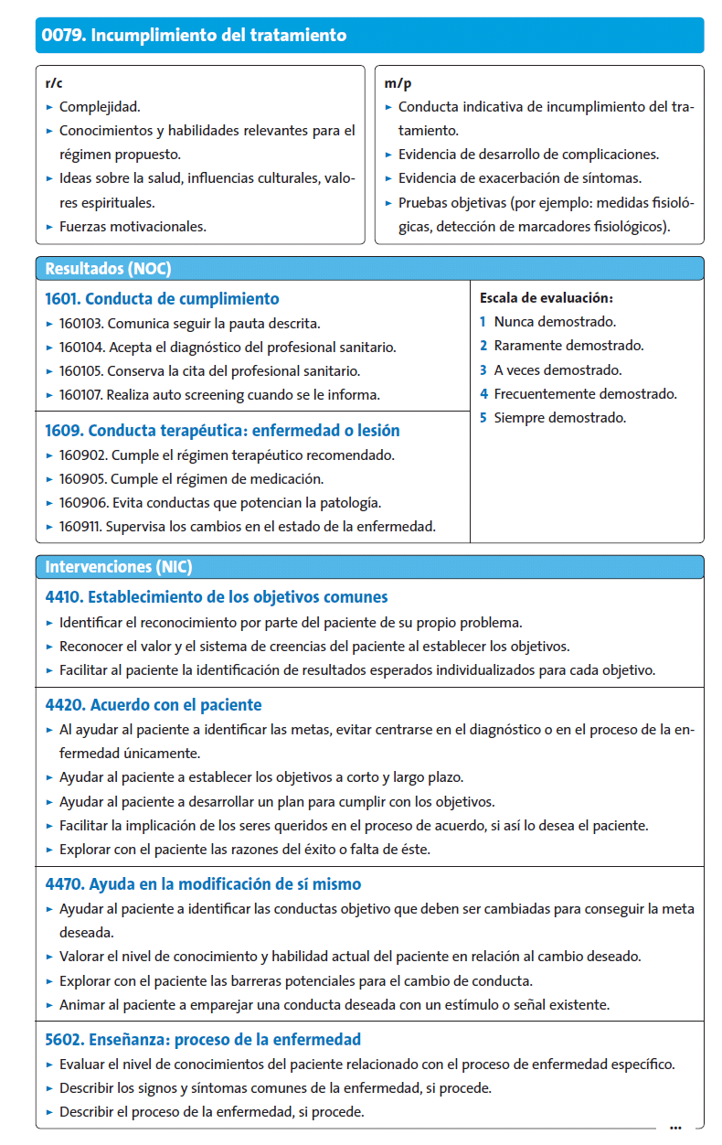
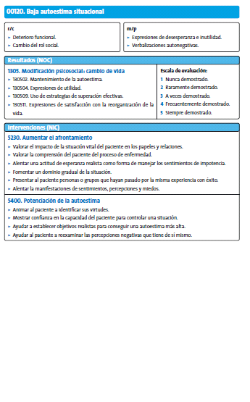
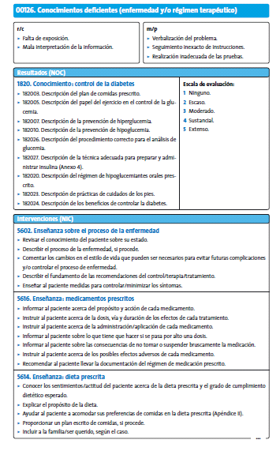
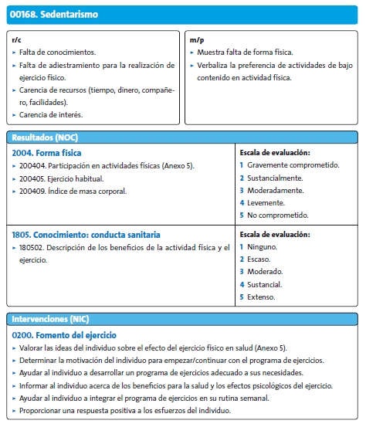
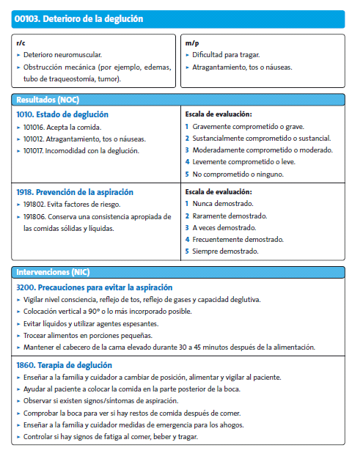

Slide 9
Introducción
Preparación del entorno clínico
Sistema de entrada – Aplicaciones PC
  Capa de datos
  Capa tecnológica
  Capa de presentación
Sistemas de Información
Análisis de la información
Los logros, los retos, las dudas
Conclusiones
Notes:
9

Slide 10
Consideraciones previas
¿Integraran todas las fases del proceso enfermero?
¿Qué lenguajes van a integrarse?
¿A qué nivel se van a desarrollar?
¿Existirán planes estándar?
¿Sistematizarán la valoración?
¿Sistematizarán las decisiones clínicas?
¿Existirá un SIS diseñado desde el inicio?…

Slide 11

Modelo de datos de planes de cuidados
Datos de valoración
Diagnósticos de Enfermería
Características definitorias
Factores relacionados
NOC
Indicadores NOC
Escalas NOC
NIC
Actividades NIC

Slide 12
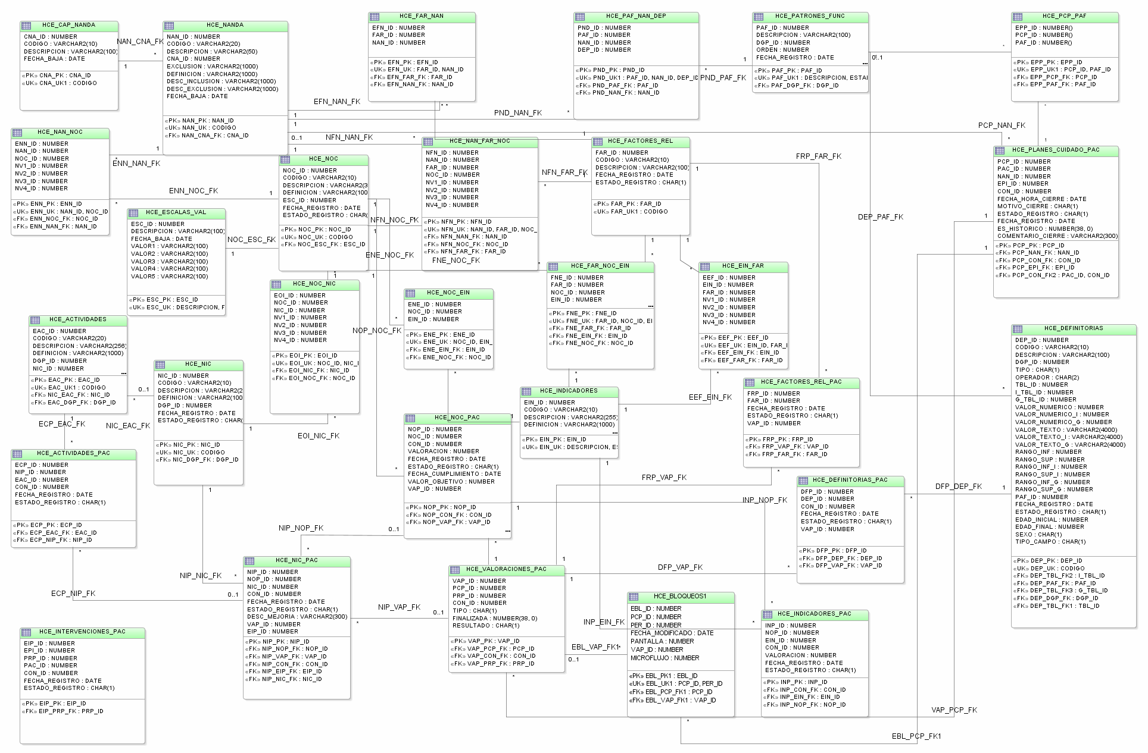

Slide 13
Introducción
Preparación del entorno clínico
Sistema de entrada – Aplicaciones PC
  Capa de datos
  Capa tecnológica
  Capa de presentación
Sistemas de Información
Análisis de la información
Los logros, los retos, las dudas
Conclusiones
Notes:
13

Slide 14






Introducción
AP-Madrid es el nuevo sistema de información sanitaria centralizado de Atención Primaria
Características principales de AP-Madrid
Supone pasar de un modelo distribuido a un modelo centralizado basado en tecnología web.
Es un sistema propiedad de la Consejería de Sanidad y en la actualidad uno de sus proyectos de máxima prioridad
OMI-AP
AP-Madrid
Aproximadamente 260 servidores

Slide 15
Introducción
Preparación del entorno clínico
Sistema de entrada – Aplicaciones PC
  Capa de datos
  Capa tecnológica
  Capa de presentación
Sistemas de Información
Análisis de la información
Los logros, los retos, las dudas
Conclusiones
Notes:
15

Slide 16
Interfaz usuario – Capa de presentación
Integrado en la HC del usuario
Contempla todas las fases del proceso enfermero
Integración completa de los LEE
Información contextual de términos y definiciones

Slide 17
Capa de presentación - Valoración
Estructuración por patrones funcionales de Gordon.
Adaptables en forma y diseño a las necesidades en la recogida de datos en distintos ámbitos.
Valoraciones generales – valoraciones focalizadas.
Personalización automática de la valoración por rango de edades.
Historial de valoraciones.
Resultados de los juicios clínicos de la valoración patrón.
Consulta plana de datos de valoración

Slide 18
Capa de presentación - Diagnóstico
Diagnóstico:
  Elemento clave del desarrollo del plan de cuidados
  Integrados Características definitorias y Factores de relación o de riesgo.
  Método deductivo/inductivo de formulación diagnóstica
  Sugerencia diagnóstica a partir de los datos de valoración.
  Planes estándar con desagregación hasta nivel de profesional

Slide 19
Capa de presentación - Resultados
Integrada valoración de NOC e Indicadores
Escalas de valoración asociadas
Jerarquización de NOC por Diagnósticos
Buscadores NOC contextuales
Meta en tiempo del objetivo a alcanzar de puntuación NOC
Estados de los planes en función de la caducidad temporal de los NOC

Slide 20
Capa de presentación - NIC
  Integradas Intervenciones y actividades NIC
  Jerarquización de NIC por Diagnósticos
  Buscadores NIC por palabra clave
  Comentarios en intervenciones
  Intervenciones en PD y PT

Slide 21
Capa de presentación - Sistematización
Planes sistematizados: Retroalimentación del sistema de entrada por motor interno
Propuestas del sistema en función de las decisiones clínicas del profesional.
  Filtros NANDA-NOC
  Filtros NANDA-NIC
  Filtros NANDA-FR-NOC
  Filtros NANDA-FR-NOC-Indicador
  Filtros NANDA-NOC-NIC
  Filtros NANDA-NOC-NIC-Actividad

Slide 22
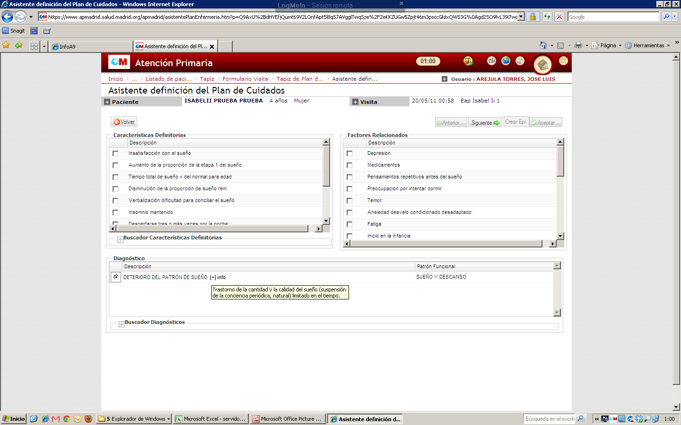

Slide 23
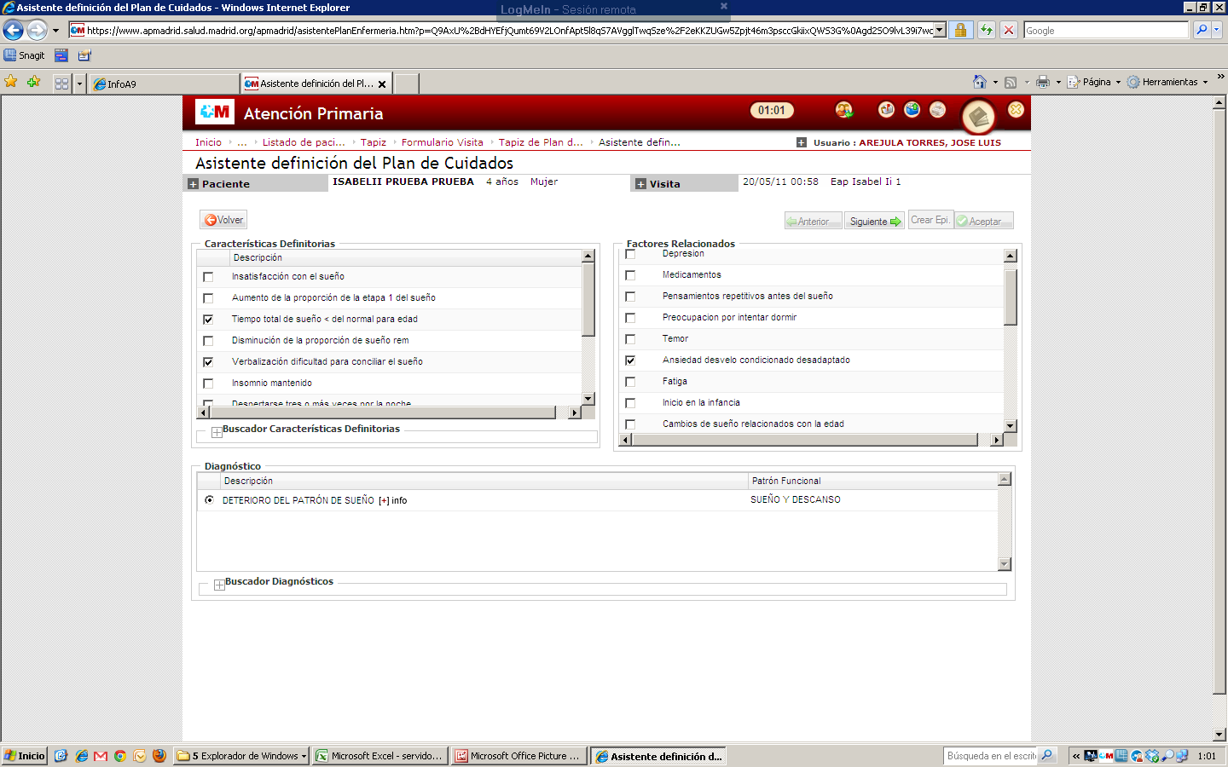

Slide 24
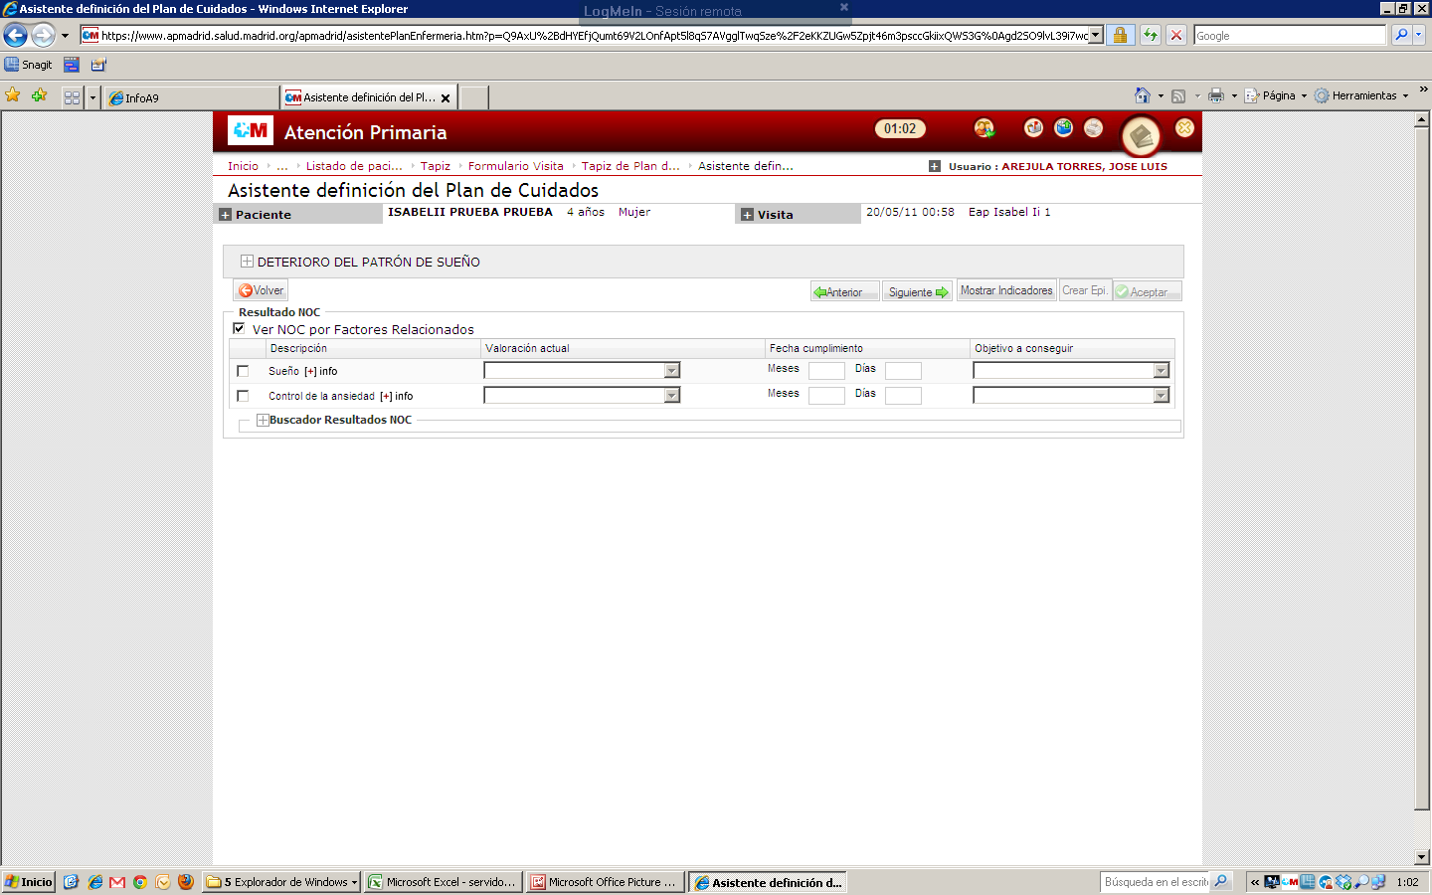

Slide 25
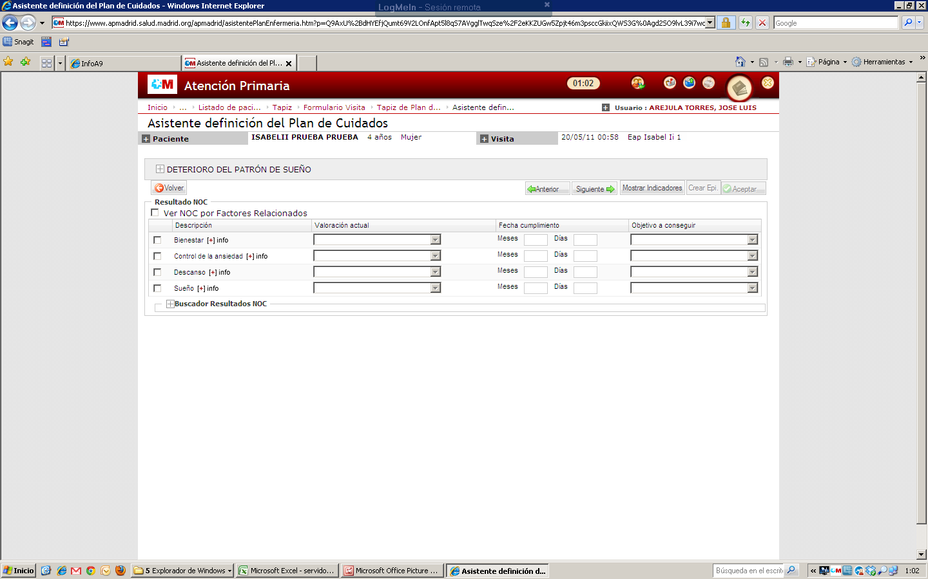

Slide 26


Slide 27
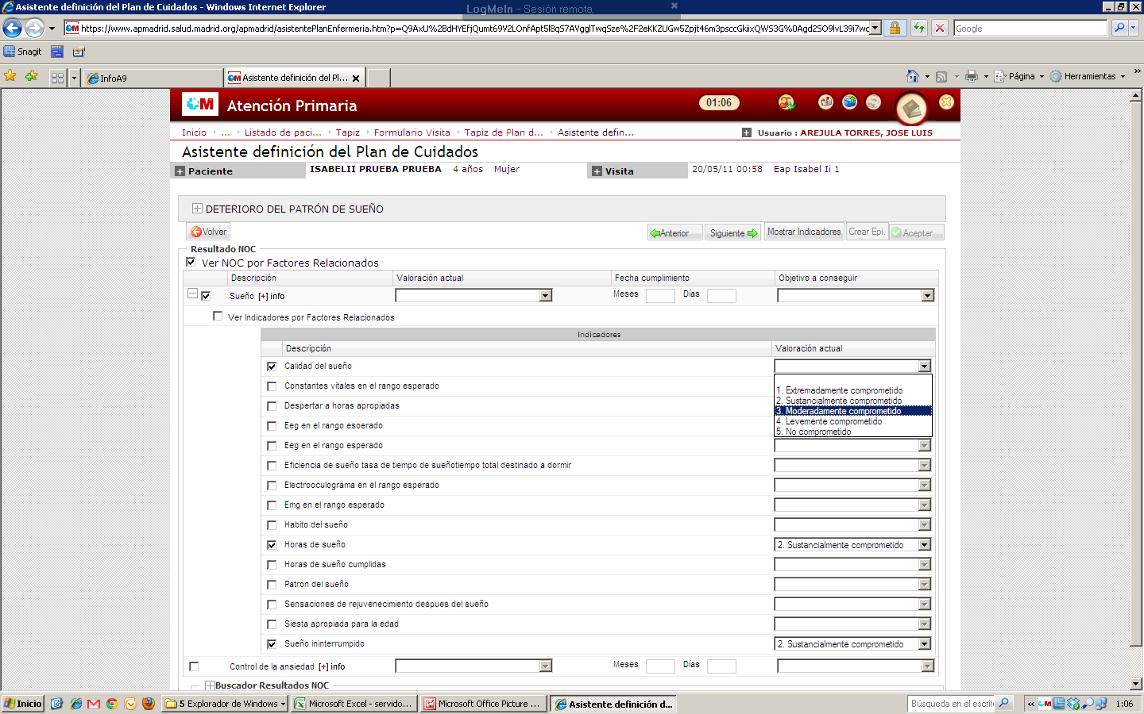

Slide 28
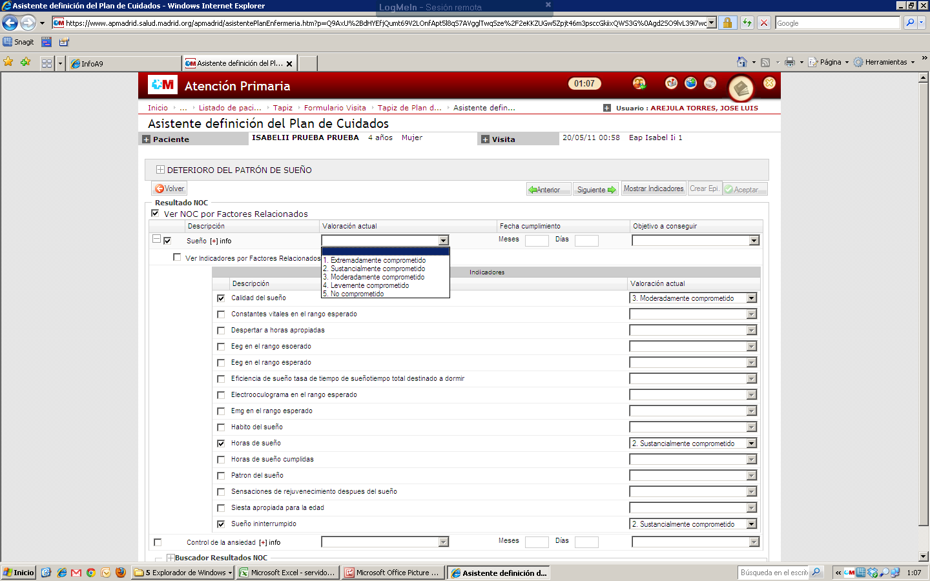

Slide 29
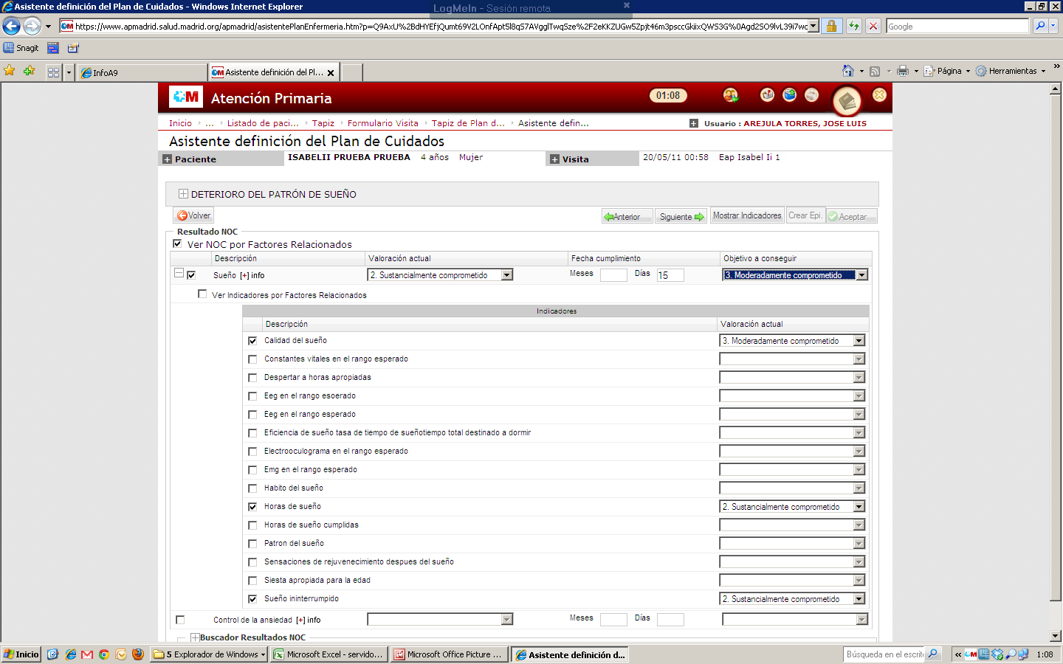

Slide 30
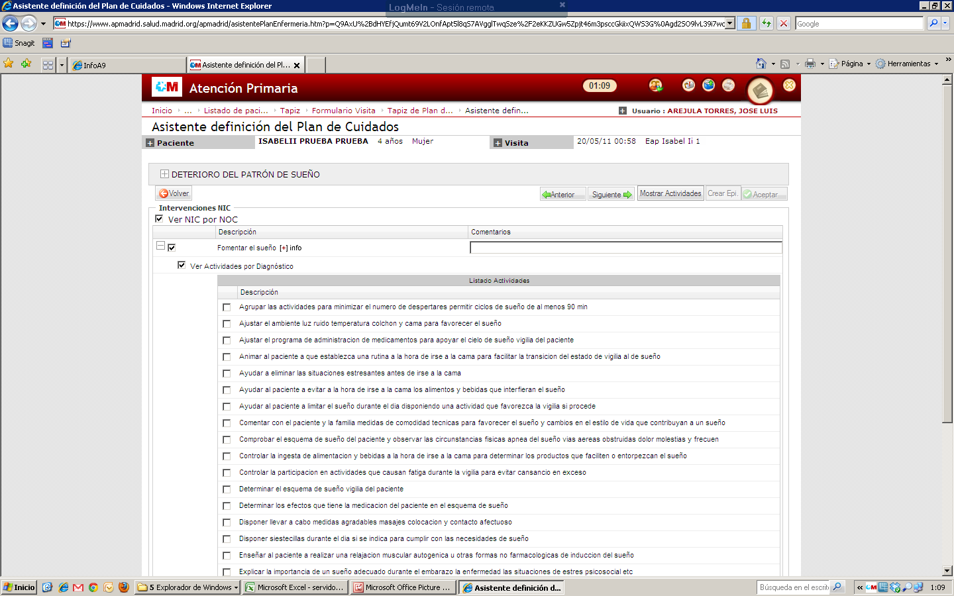

Slide 31
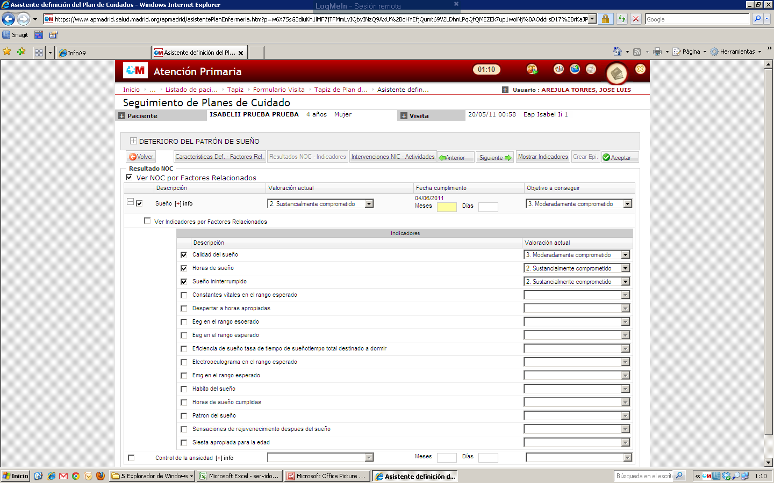

Slide 32
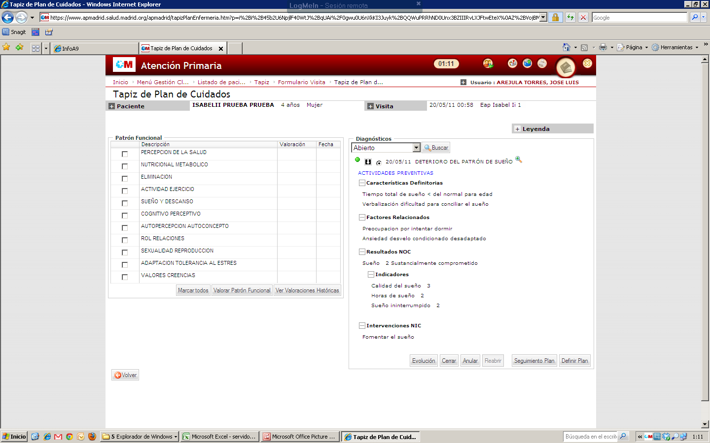

Slide 33
Introducción
Preparación del entorno clínico
Sistema de entrada – Aplicaciones PC
  Capa de datos
  Capa tecnológica
  Capa de presentación
Sistemas de Información
Análisis de la información
Los logros, los retos, las dudas
Conclusiones
Notes:
33

Slide 34
Sistemas de información
Desarrollo de SIS centrados en las necesidades de información de los clínicos en la práctica asistencial directa sobre los pacientes:
Disponibles con el mayor grado de actualización posible (diaria)
Sensibles para la evaluación del estado individual de los pacientes
Permitan al profesional el seguimiento detallado
Captación activa de los pacientes a su cargo.

Slide 35
Sistemas de información
Disponer de SIS con indicadores con el mayor grado de sensibilidad que podamos obtener
Con el nivel máximo de desagregación (hasta paciente individual)
Personalizados para cada profesional en función de su población adscrita.

Slide 36
Sistemas de información
Procesos automatizados generan tablas de resultados
Permite la gestión “descentralizada” de las generación de los resultados
Tablas por pacientes de los resultados de diferentes variables
  Resultados intermedios cardiovasculares
  Resultados Cartera de servicios
  Resultados de planes de cuidados de enfermería
  Suministro de tiras en pacientes Diabéticos
  Atención a Pacientes Polimedicados

Slide 37


Slide 38
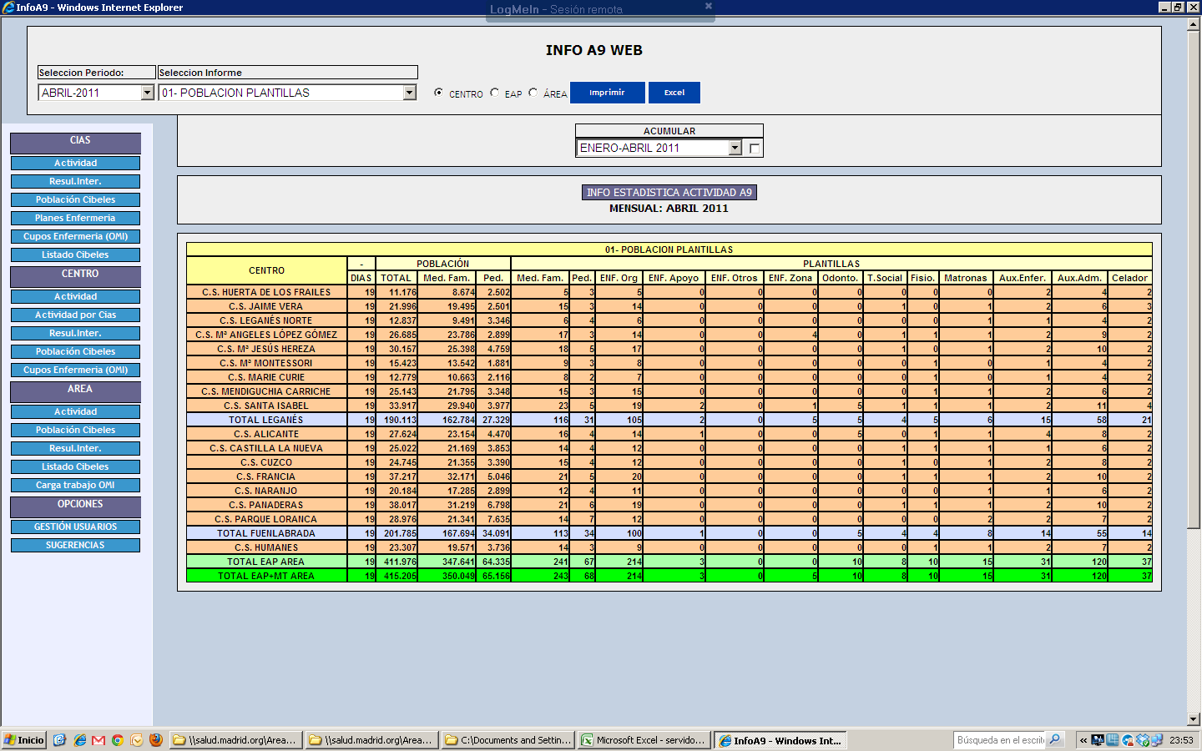

Slide 39
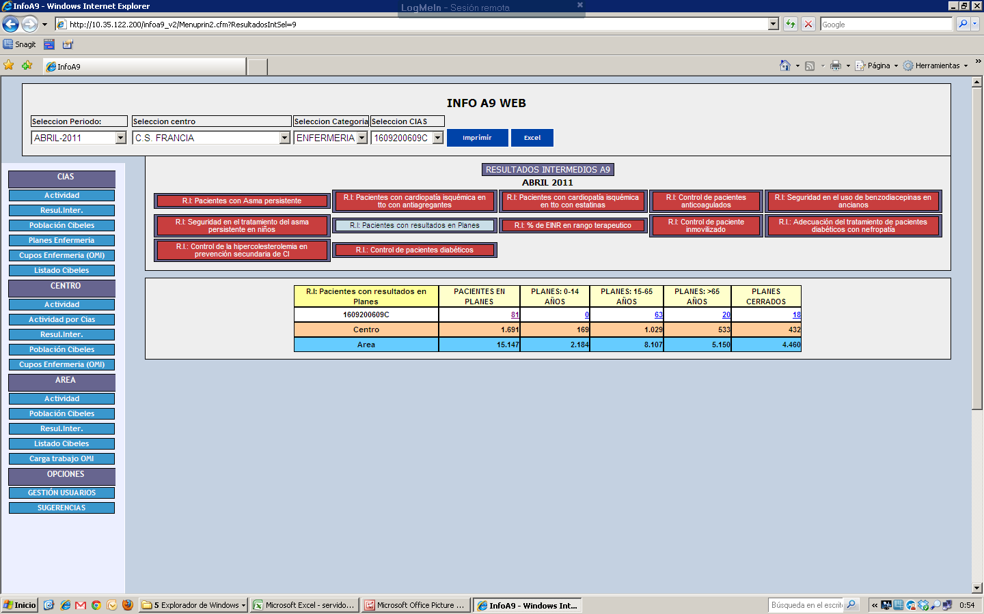

Slide 40


Slide 41
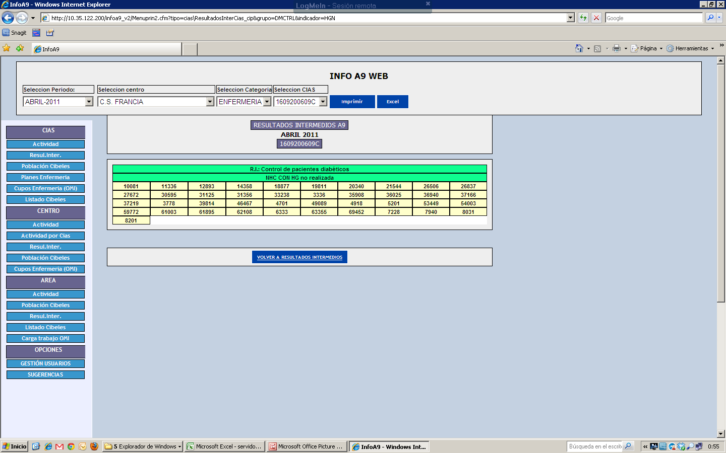

Slide 42
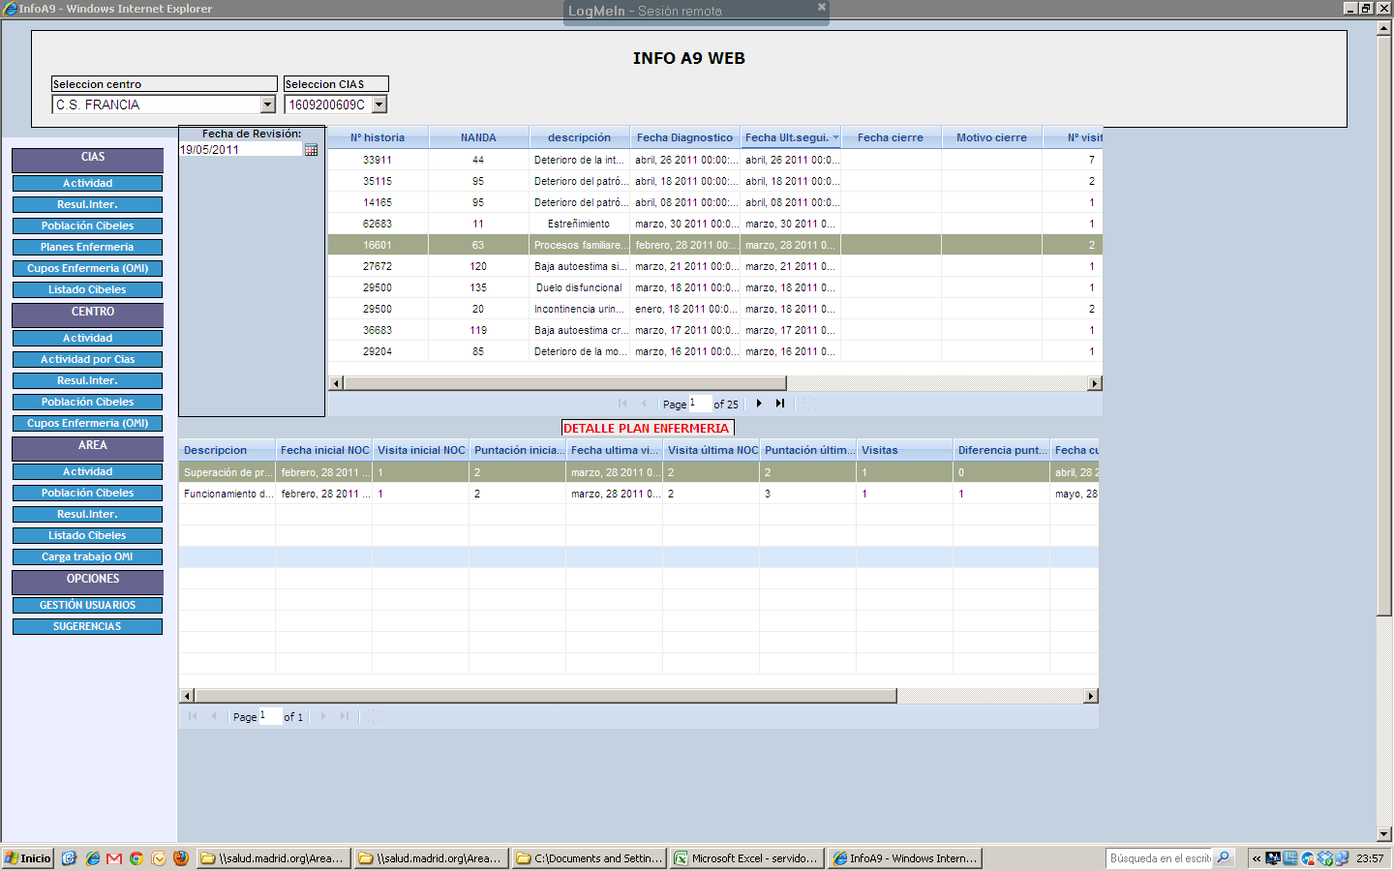

Slide 43
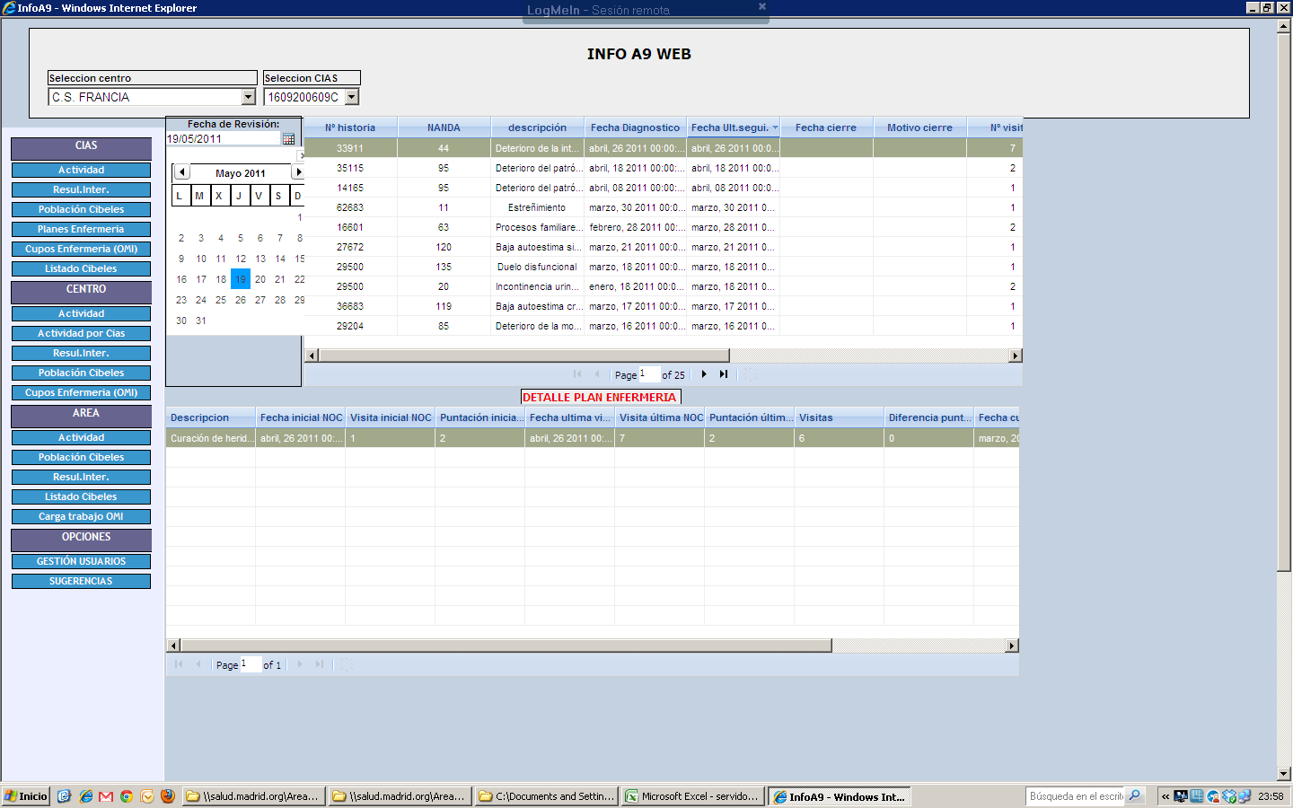

Slide 44
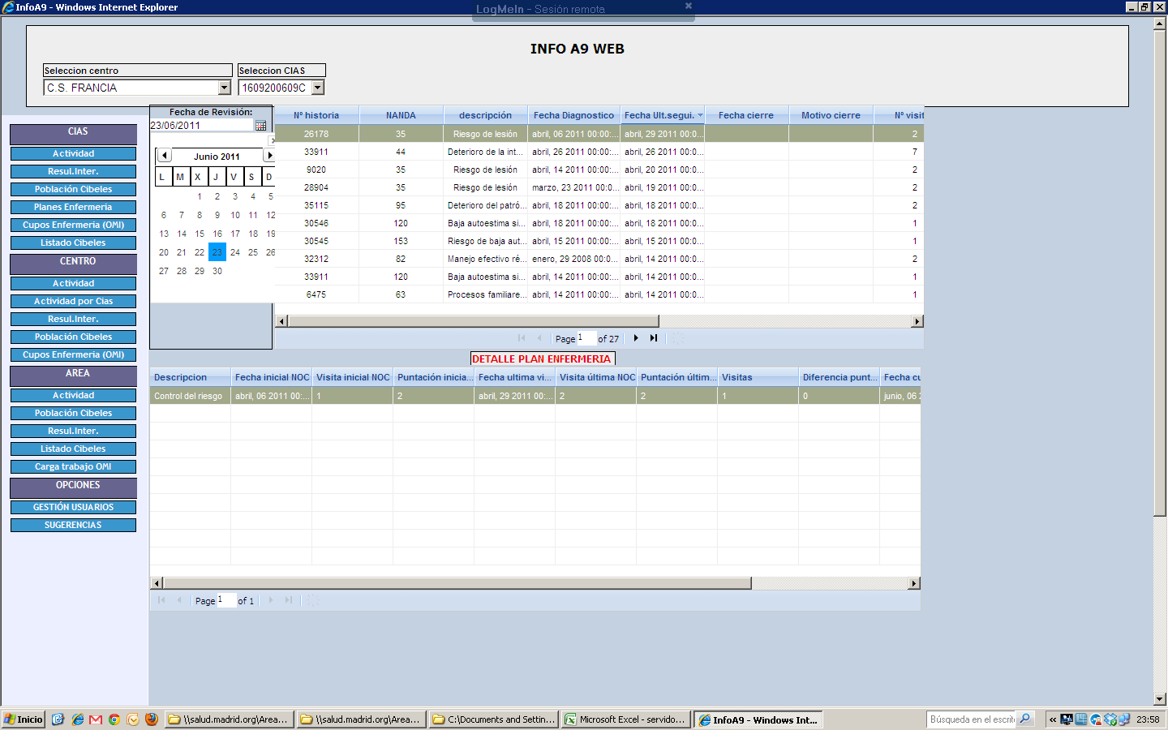

Slide 45
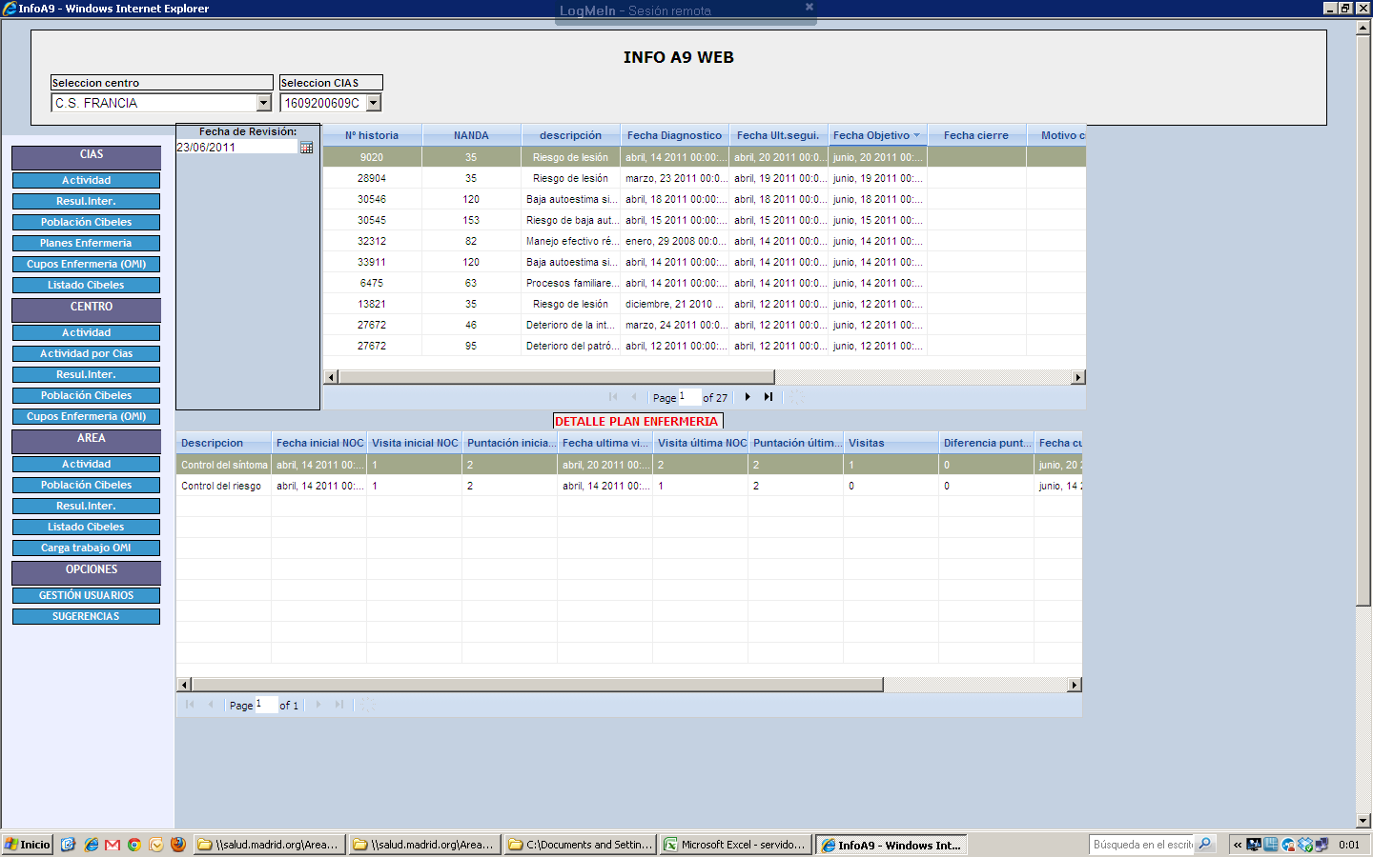

Slide 46
Sistemas de información
Reducción del tiempo de espera para la obtención de los indicadores
Personalización de los datos por profesional con la consiguiente mejora de la utilidad de los indicadores para los profesionales.
Identificación individual de los pacientes que responden a perfiles específicos para su captación o seguimiento.
El sistema al no ser dependiente del proveedor de las aplicaciones permite la modificación de los indicadores y su adaptación a las necesidades de información de profesionales y de la organización.

Slide 47
Sistemas de información
El avance en el desarrollo de SIS permiten al profesional clínico:
Disponer de información relevante sobre sus pacientes y acerca de los resultados de su práctica clínica
Mejoran el feedback necesario para establecer las medidas mas efectivas para la atención de sus pacientes.
Es necesario la participación de los profesionales en el diseño de los indicadores
  Imprescindible para la aceptabilidad
  Percepción de utilidad que los clínicos depositan en los indicadores recogidos.

Slide 48
Introducción
Preparación del entorno clínico
Sistema de entrada – Aplicaciones PC
  Capa de datos
  Capa tecnológica
  Capa de presentación
Sistemas de Información
Análisis de la información
Los logros, los retos, las dudas
Conclusiones
Notes:
48

Slide 49
Manejo inefectivo reg. terapéutico
NOC | P.Basal | Ds P.Basal | Punt. Ult. | Ds P.Ult. | Cambio | Ds Cambio | Mejora relativa
Conducta de cumplimiento | 2,44 | 0,95 | 3,25 | 0,95 | 0,81 | 1,03 | 31,47
Conocimiento: rég. de tto | 2,39 | 0,99 | 3,42 | 0,81 | 1,03 | 0,95 | 39,51
Conducta tp: enf. o lesión | 2,50 | 0,97 | 3,70 | 0,67 | 1,20 | 1,23 | 48,00
Notes:
49

Slide 50
Manejo inefectivo reg. terapéutico

Slide 51
Manejo efectivo reg. terapéutico
NOC | P.Basal | Ds P.Basal | Punt. Ult. | Ds P.Ult. | Cambio | Ds Cambio | Mejora relativa
Conducta de obediencia | 3,57 | 0,61 | 3,95 | 0,72 | 0,38 | 0,63 | 26,51
Conducta de cumplimiento | 3,96 | 0,78 | 4,22 | 0,85 | 0,26 | 0,68 | 24,58
Conocimiento: rég. de tto | 3,49 | 0,72 | 3,83 | 0,77 | 0,34 | 0,54 | 22,28
Notes:
51

Slide 52
Manejo efectivo reg. terapéutico

Slide 53
Dolor crónico
NOC | P.Basal | Ds P.Basal | Punt. Ult. | Ds P.Ult. | Cambio | Ds Cambio | Mejora relativa
Control del dolor | 2,65 | 0,93 | 3,59 | 0,87 | 0,94 | 1,03 | 40,00
Nivel del dolor | 2,33 | 0,71 | 3,33 | 0,71 | 1,00 | 0,87 | 37,50
Nivel de comodidad | 2,57 | 1,13 | 3,71 | 0,49 | 1,14 | 0,90 | 47,06
Notes:
53

Slide 54
Afrontamiento inefectivo
NOC | P.Basal | Ds P.Basal | Punt. Ult. | Ds P.Ult. | Cambio | Ds Cambio | Mejora relativa
Superación de problemas | 2,17 | 0,86 | 3,11 | 0,96 | 0,94 | 1,16 | 33,33
Elaboración de la información | 1,71 | 0,77 | 3,06 | 1,09 | 1,35 | 1,11 | 41,07
Toma de decisiones | 2,31 | 0,85 | 3,08 | 1,26 | 0,77 | 1,09 | 28,57
Notes:
54

Slide 55
Afrontamiento inefectivo

Slide 56
nanda | titulo | descre | NOC_Inicial | NOC_Ult | Dif Punt
00084 | Conductas generadoras de salud (especificar) | Control del riesgo: consumo de tabaco | 1,39 | 3,34 | 1,95
00126 | Conocimientos deficientes | Conocimientos: proceso de la enfermedad | 1,83 | 3,76 | 1,93
00126 | Conocimientos deficientes | Conocimiento: dieta | 1,88 | 3,79 | 1,91
00120 | Baja autoestima situacional | Superación de problemas | 2,06 | 3,60 | 1,54
00126 | Conocimientos deficientes | Conocimiento: control de la diabetes | 2,13 | 3,56 | 1,44
00044 | Deterioro de la integridad tisular | Curación de heridas: por segunda intención | 2,51 | 3,94 | 1,43
00044 | Deterioro de la integridad tisular | Integridad tisular: piel y membranas mucosas | 2,41 | 3,71 | 1,30
00069 | Afrontamiento inefectivo | Elaboración de la información | 2,47 | 3,68 | 1,21
00126 | Conocimientos deficientes | Conocimiento: medicación | 2,08 | 3,25 | 1,17
00120 | Baja autoestima situacional | Autoestima | 2,13 | 3,28 | 1,16
00061 | Cansancio desempeño del rol de cuidador | Salud física del cuidador familiar | 2,17 | 3,26 | 1,09
00074 | Afrontamiento familiar comprometido | Superación de problemas de la familia | 2,56 | 3,63 | 1,07
00002 | Desequilibrio nutricional: por defecto | Estado nutricional | 3,60 | 3,87 | 0,27
00082 | Manejo efectivo régimen terapéutico | Participación: decisiones sobre asistencia sanitaria | 3,96 | 4,22 | 0,26
00082 | Manejo efectivo régimen terapéutico | Conducta de obediencia | 3,51 | 3,75 | 0,25
00155 | Riesgo de caídas | Conocimiento: seguridad infantil | 3,49 | 3,73 | 0,24
00079 | Incumplimiento del tratamiento (especificar) | Conducta de obediencia | 2,23 | 2,47 | 0,23
00088 | Deterioro de la deambulación | Deambulación: caminata | 3,42 | 3,65 | 0,23
00003 | Riesgo desequilibrio nutricional: por exceso | Control de peso | 2,98 | 3,15 | 0,17
00085 | Deterioro de la movilidad física | Nivel de movilidad | 2,80 | 2,96 | 0,15
00099 | Mantenimiento inefectivo de la salud | Detección del riesgo | 1,94 | 2,00 | 0,06
00043 | Protección inefectiva | Estado de coagulación | 4,17 | 4,22 | 0,06

Slide 57
Introducción
Preparación del entorno clínico
Sistema de entrada – Aplicaciones PC
  Capa de datos
  Capa tecnológica
  Capa de presentación
Sistemas de Información
Análisis de la información
Los logros, los retos, las dudas
Conclusiones
Notes:
57

Slide 58
Los logros
Integración clínica de la NOC en la medición de resultados
Desarrollo de programas clínicos asistenciales con planes estandarizados de cuidados NANDA-NOC-NIC
Registros Electrónicos funcionalmente adaptados al uso de los resultados
Sistemas de información orientados al usuario final centrados en pacientes
Indicadores sintéticos de evolución de los resultados de los cuidados de enfermería.

Slide 59
Los retos
Extender el uso de la NOC en todas las situaciones clínicas de cuidados
Ampliar el uso de la NOC asociados a los seguimientos
Asociar las escalas especificas de uso clínico habitual con la correlación a las mediciones NOC. (Ej. Escala EVA)
Medición de evoluciones de NOC en situaciones clínicas y tiempos comparables
Modelos predictivos de evolución pacientes en diferentes situaciones clínicas

Slide 60
Las dudas
Como podemos comparar los datos de NOCs con diferentes puntos de partida?
Como estandarizamos los tiempos para la comparación de los NOC
Es el coste de la evolución de una puntuación de 1 a 2 que de 4 a 5?
Podemos comparar NOCs en distintas situaciones clínicas
Como correlacionamos la evolución de los NOC con los NIC utilizados
………….

Slide 61
Conclusiones
Estamos en condiciones de acometer la medición de los resultados
La utilización de instrumentos de medición y comparación adecuados son un requisito indispensable para abordar esta tarea
Es necesaria la generación de bases de datos recopilen información sobre respuestas humanas a intervenciones enfermeras.

Slide 62
Conclusiones
Quedan muchas cuestiones por resolver, debemos investigar sobre ellas sin caer en el inmovilismo por la incerteza.
Promoción de la “Cultura del resultado” centrado en el paciente en la práctica profesional de enfermería
Del hacer por hacer → Al Hacer para Obtener Resultados

Slide 63
Muchas Gracias
Notes:
63

